Slide 1



Information Technology Video Developer Network
http://itvdn.com
Профессиональное программирование на языке Java
Информационный видеосервис для разработчиков программного обеспечения
Проектирование иерархии классов. Знакомство с UML

Slide 2





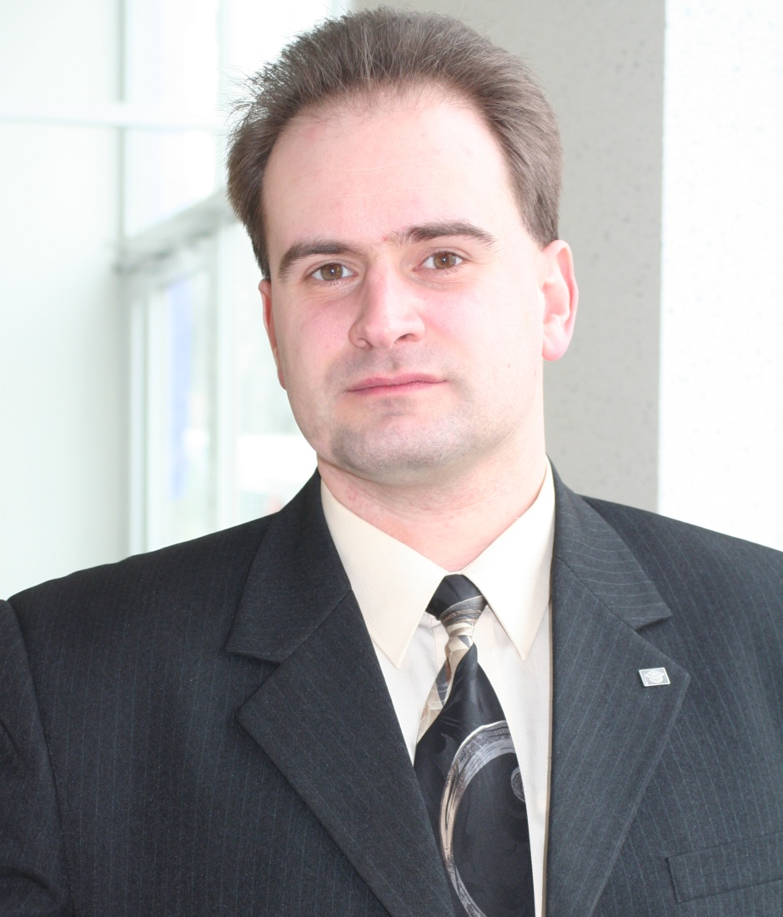




Профессиональное программирование на языке Java
Автор курса
Александр Бабич

более 20 лет преподавания
Intel, INTSPEI, Incom, Retratech, RUSSEE...
MCT MCLC MCITP MCPD OCUP Advanced JAVA 8 programmer
☑
◻
Лауреат премии им Макаренко
2 книги & более 50 публикаций
ProductivityBlog.com.ua
ITVDN
Information Technology Video Developer Network http://itvdn.com

Slide 3
Профессиональное программирование на языке Java
Тема
Проектирование иерархии классов. Знакомство с UML
ITVDN
Information Technology Video Developer Network http://itvdn.com

Slide 4
Профессиональное программирование на языке Java
Проектирование иерархии классов. Знакомство с UML
Основные принципы ООП: инкапсуляция, наследование, полиморфизм. Использование модификаторов доступа
Перегрузка и переопределение методов
Использование конструкторов, создание нескольких конструкторов класса. Процесс создания и инициализации объекта
Знакомство с UML. Использование EasyUML для Netbeans. Кодогенерация на основе диаграммы классов. Обратный инжиниринг
ITVDN
Information Technology Video Developer Network http://itvdn.com

Slide 5
Профессиональное программирование на языке Java
Основные принципы ООП: инкапсуляция, наследование, полиморфизм. Использование модификаторов доступа
ITVDN
Information Technology Video Developer Network http://itvdn.com

Slide 6

Профессиональное программирование на языке Java
Объектно-ориентированное программирование
Объектно-ориентрованное программирование (ООП) – методология, основанная на представлении программы в виде совокупности взаимодействующих друг с другом объектов определенных классов
в ООП основные конструктивные элементы – объекты, а не алгоритмы;
каждый объект является экземпляром определенного класса;
классы образуют иерархии наследования.
ITVDN
Information Technology Video Developer Network http://itvdn.com

Slide 7

Профессиональное программирование на языке Java
Основные принципы ООП
На самом деле их четыре:
Абстракция
Инкапсуляция
Наследование
Полиморфизм
ITVDN
Information Technology Video Developer Network http://itvdn.com

Slide 8

Профессиональное программирование на языке Java
Повторение: абстракция
Абстракция (лат. abstractio – отвлечение) – пренебрежение несущественными сторонами, свойствами, связями объекта (предмета или явления) с целью выделения существенных, закономерных признаков
Абстрагирование – обобщение, результат такого пренебрежения, выделение значимой информации и исключение из рассмотрения незначимой
ITVDN
Information Technology Video Developer Network http://itvdn.com

Slide 9

Профессиональное программирование на языке Java
Повторение: абстракция
Абстракция в ООП – это придание объекту характеристик, которые отличают его от других объектов, четко определяя его концептуальные границы
Такой подход позволяет работать с объектами, не вдаваясь в особенности их реализации
ITVDN
Information Technology Video Developer Network http://itvdn.com

Slide 10
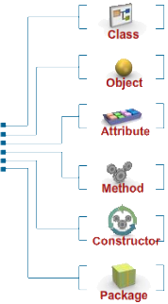
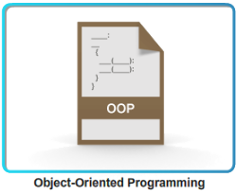
Профессиональное программирование на языке Java
Абстракции в ООП
ITVDN
Information Technology Video Developer Network http://itvdn.com

Slide 11

Профессиональное программирование на языке Java
Повторение: инкапсуляция
Инкапсуляция – свойство системы, позволяющее объединить данные и методы, работающие с ними, в рамках класса С++, С#, Java отождествляют инкапсуляцию с сокрытием
Короче: приватные переменные и публичные методы для работы с ними
ITVDN
Information Technology Video Developer Network http://itvdn.com

Slide 12

Профессиональное программирование на языке Java
Повторение: инкапсуляция
Инкапсуляция позволяет пользователю не задумываться о сложности реализации используемого класса (что у него внутри?), а использовать предоставляемый интерфейс (публичные методы и члены)
Жизненно важные для класса данные объединены и защищены
Пользователю предоставляется только спецификация (интерфейс) объекта. Он может взаимодействовать с объектом только через этот интерфейс
ITVDN
Information Technology Video Developer Network http://itvdn.com

Slide 13

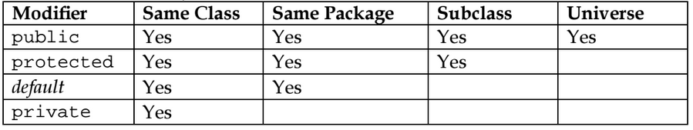
Профессиональное программирование на языке Java
Повторяем: модификаторы видимости
private – члены класса доступны только внутри класса
default (package-private) (по-умолчанию) – члены класса видны только внутри пакета
protected – члены класса доступны внутри пакета и в его наследниках
public – члены класс доступны всем
ITVDN
Information Technology Video Developer Network http://itvdn.com

Slide 14
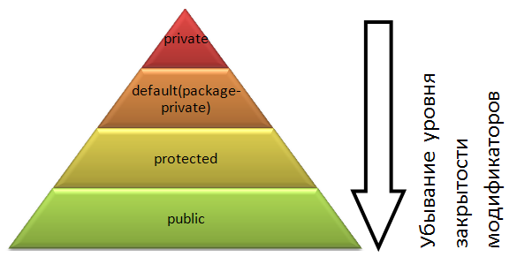
Профессиональное программирование на языке Java
Пирамида модификаторов видимости
Во время наследования возможно изменения модификаторов доступа в сторону большей видимости!
ITVDN
Information Technology Video Developer Network http://itvdn.com

Slide 15
Профессиональное программирование на языке Java
Наследование
Наследование – свойство системы, позволяющее описать новый класс на основе уже существующего с заимствованием функциональности
с объектами нового класса можно работать так же, как с объектами его родителя
Класс, от которого наследуются, называется базовым, родительским или суперклассом, новый класс – потомком, наследником, дочерним, производным или подклассом
Подклассы всегда функциональнее, чем их родители
В Java каждый класс может иметь только одного родителя!
ITVDN
Information Technology Video Developer Network http://itvdn.com

Slide 16
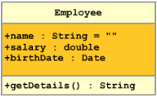
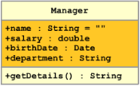
Профессиональное программирование на языке Java
Идея наследования
Создана модель некоторой сущности, но нужна более специализированная ее версия
ITVDN
Information Technology Video Developer Network http://itvdn.com

Slide 17
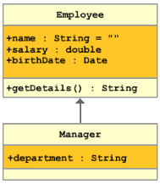
Профессиональное программирование на языке Java
Создание подклассов
ITVDN
Information Technology Video Developer Network http://itvdn.com

Slide 18
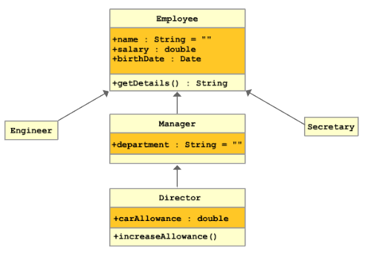
Профессиональное программирование на языке Java
Одиночное наследование
ITVDN
Information Technology Video Developer Network http://itvdn.com

Slide 19

Профессиональное программирование на языке Java
Полиморфизм
Полиморфизм – возможность объектов с одинаковой спецификацией иметь различную реализацию (поведение)
«многообразие формы»
реализация класса может быть изменена в процессе наследования
один интерфейс, множество реализаций
позволяет писать более абстрактные программы
способствует повторному использованию кода
ITVDN
Information Technology Video Developer Network http://itvdn.com

Slide 20
Профессиональное программирование на языке Java
Перегрузка и переопределение методов
ITVDN
Information Technology Video Developer Network http://itvdn.com

Slide 21
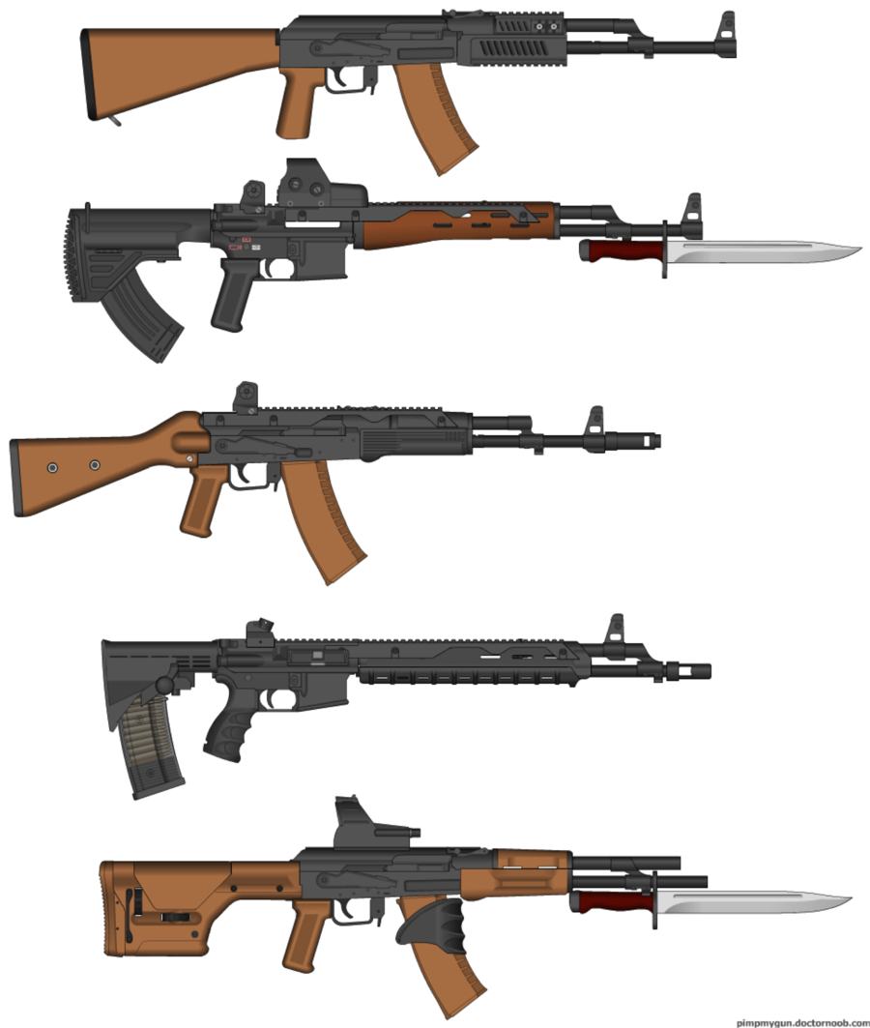
Профессиональное программирование на языке Java
Перегрузка (overloading) методов
Несколько методов одного класса могут иметь одно и то же имя, отличаясь набором параметров
списки аргументов должны различаться
типы возвращаемых значений могут различаться
Один из способов реализации принципа полиморфизма
public void println (int i)
public void println (float f)
public void println (String s)
ITVDN
Information Technology Video Developer Network http://itvdn.com

Slide 22
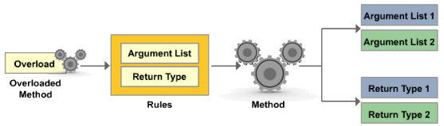
Профессиональное программирование на языке Java
Перегрузка (overloading) методов
Список аргументов 1
Список аргументов 2
Список аргументов
Перегрузка
Перегруженный метод
Возвращаемый тип
Список аргументов 1
Правила
Метод
Список аргументов 2
ITVDN
Information Technology Video Developer Network http://itvdn.com

Slide 23

Профессиональное программирование на языке Java
Переопределение (overriding) методов
Одна из возможностей языка программирования, позволяющая подклассу обеспечивать специфическую реализацию метода, уже реализованного в суперклассе
Реализация метода в подклассе переопределяет его реализацию в суперклассе
то же название
те же параметры
тот же тип возвращаемого результата
Полиморфизм в чистом виде!
ITVDN
Information Technology Video Developer Network http://itvdn.com

Slide 24
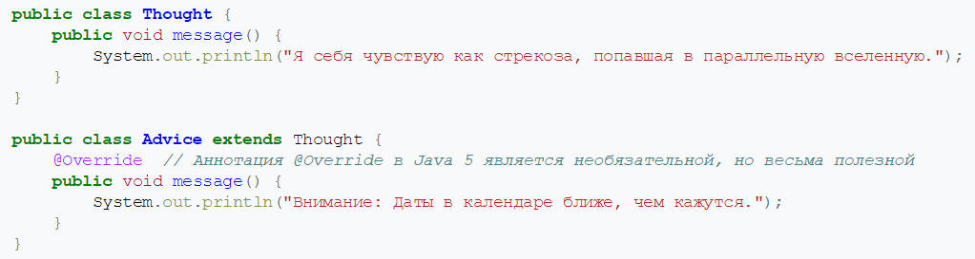
Профессиональное программирование на языке Java
Пример переопределения метода
ITVDN
Information Technology Video Developer Network http://itvdn.com

Slide 25
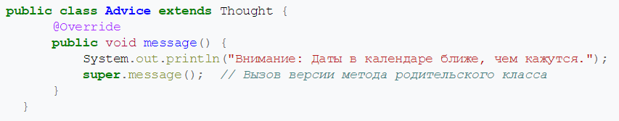
Профессиональное программирование на языке Java
Вызов переопределенных методов
В Java, подкласс может вызывать метод суперкласса при помощи ключевого слова super
ITVDN
Information Technology Video Developer Network http://itvdn.com

Slide 26
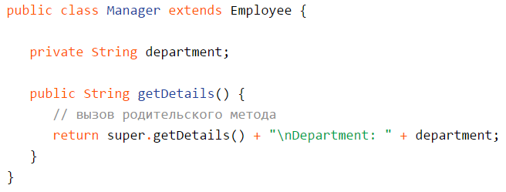
Профессиональное программирование на языке Java
Вызов переопределенных методов
Или даже так
ITVDN
Information Technology Video Developer Network http://itvdn.com

Slide 27

Профессиональное программирование на языке Java
Правила переопределения методов
Идентичная сигнатура
то же название
те же параметры
тот же тип возвращаемого результата
Перегруженный метод не может быть менее доступным, чем перегружаемый!
ITVDN
Information Technology Video Developer Network http://itvdn.com

Slide 28
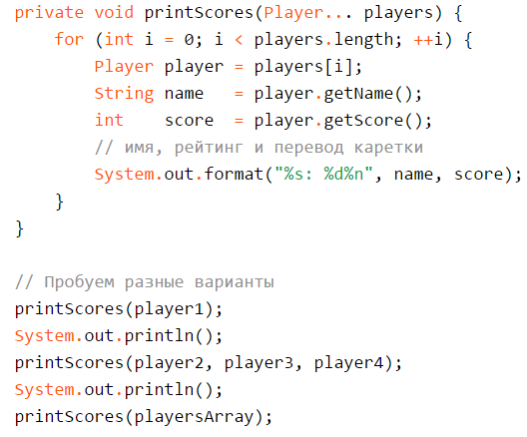
Профессиональное программирование на языке Java
Методы с переменным числом аргументов
Один из видов перегрузки методов
Любое число аргументов одного типа
ITVDN
Information Technology Video Developer Network http://itvdn.com

Slide 29
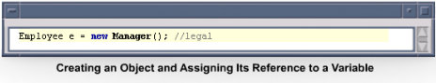
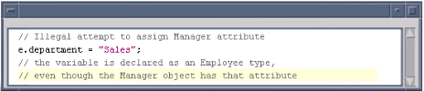
Профессиональное программирование на языке Java
Полиморфизм
Полиморфизм – «многообразие формы» (+ поведение!)
класс Manager имеет доступ ко всем методам класса Employee
объект принадлежит к определенному виду
ссылочная переменная может ссылаться на объекты разного вида
ITVDN
Information Technology Video Developer Network http://itvdn.com

Slide 30
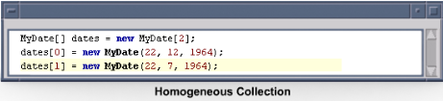
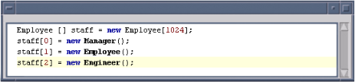
Профессиональное программирование на языке Java
Гомогенные и гетерогенные коллекции
Коллекции объектов одного типа называют гомогенными (однородными)
Коллекции объектов разных типов называют гетерогенными (разнородными)
ITVDN
Information Technology Video Developer Network http://itvdn.com

Slide 31
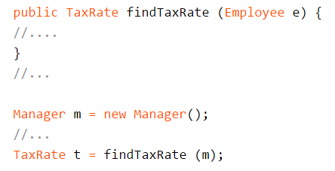
Профессиональное программирование на языке Java
Полиморфные аргументы
Менеджер – тоже сотрудник!
ITVDN
Information Technology Video Developer Network http://itvdn.com

Slide 32
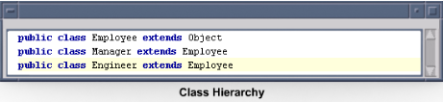
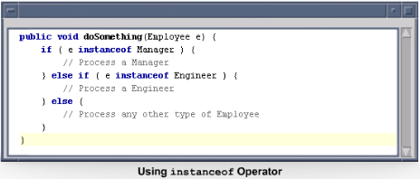
Профессиональное программирование на языке Java
Оператор instanceof
Проверка, принадлежит ли объект определенному классу
ITVDN
Information Technology Video Developer Network http://itvdn.com

Slide 33
Профессиональное программирование на языке Java
Приведение типа объектов
Проверяем класс объекта с instanceof
Приводим к нужному классу – восстанавливаем полную функциональность
приведение вверх (к родительскому классу) выполняется неявно
приведение вниз (к подклассу) – явно
тип объекта проверяется во время выполнения
ITVDN
Information Technology Video Developer Network http://itvdn.com

Slide 34
Профессиональное программирование на языке Java
Использование конструкторов, создание нескольких конструкторов класса. Процесс создания и инициализации объекта
ITVDN
Information Technology Video Developer Network http://itvdn.com

Slide 35

Профессиональное программирование на языке Java
Понятие конструктора
Конструктор – это специальный метод
Конструктор – это метод, который инициализирует новый объект после его создания (присваивает значения атрибутам)
Имя конструктора всегда совпадает с именем класса, в котором он расположен
У конструкторов нет типа возвращаемого результата, даже void
NetBeans может добавлять конструкторы автоматически!
ITVDN
Information Technology Video Developer Network http://itvdn.com

Slide 36
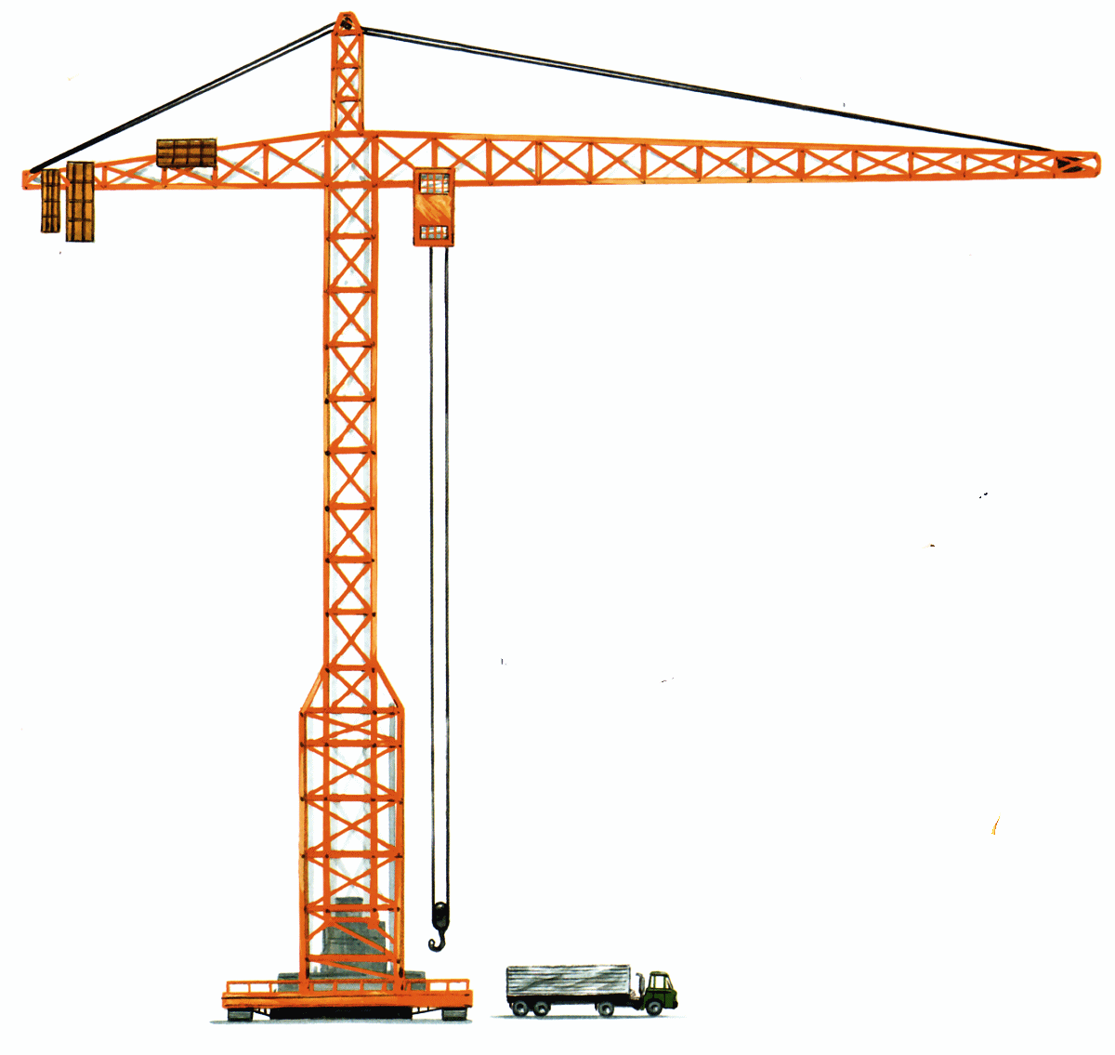
Профессиональное программирование на языке Java
Конструктор по умолчанию
Каждый класс всегда имеет хотя бы один конструктор
Конструктор по умолчанию создается автоматически
без параметров
без тела
Позволяет создавать объекты с помощью new ClassName() без необходимости писать код инициализации
ITVDN
Information Technology Video Developer Network http://itvdn.com

Slide 37
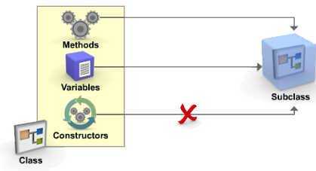
Профессиональное программирование на языке Java
Наследование конструкторов
Подкласс наследует атрибуты и операции* суперкласса, но не конструкторы
Конструкторы не наследуются!
Если он нужен, конструктор должен быть создан
ITVDN
Information Technology Video Developer Network http://itvdn.com

Slide 38
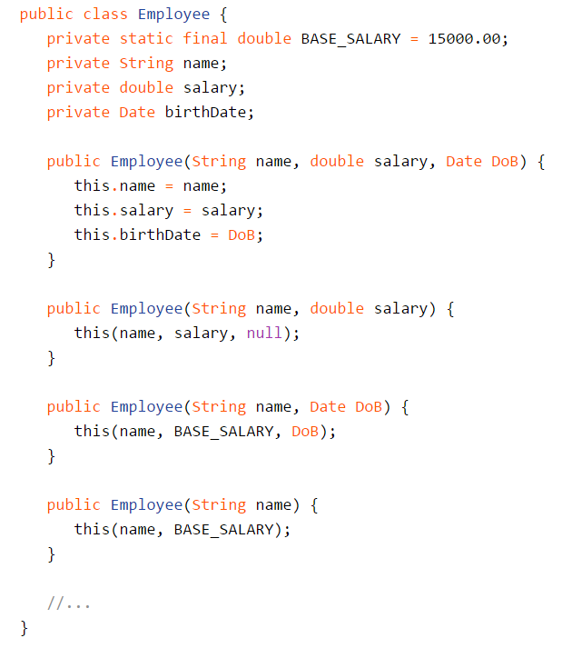
Профессиональное программирование на языке Java
Перегрузка конструкторов
Конструкторы, как и остальные методы, могут быть перегружены
списки аргументов должны различаться
первой строкой может быть this – для вызова другого конструктора этого же класса
ITVDN
Information Technology Video Developer Network http://itvdn.com

Slide 39
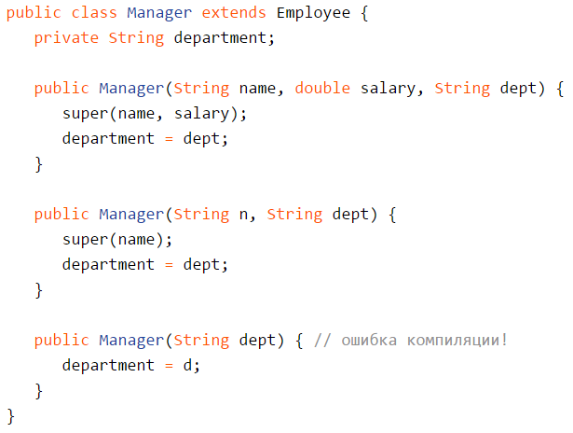
Профессиональное программирование на языке Java
Вызов конструктора родительского класса
super в первой строке конструктора
Если слово super отсутствует, конструктор родительского класса по умолчанию вызывается неявно
Если у родителя нет конструктора по умолчанию, будет ошибка компиляции
Конструктор родителя вызывается всегда!
ITVDN
Information Technology Video Developer Network http://itvdn.com

Slide 40
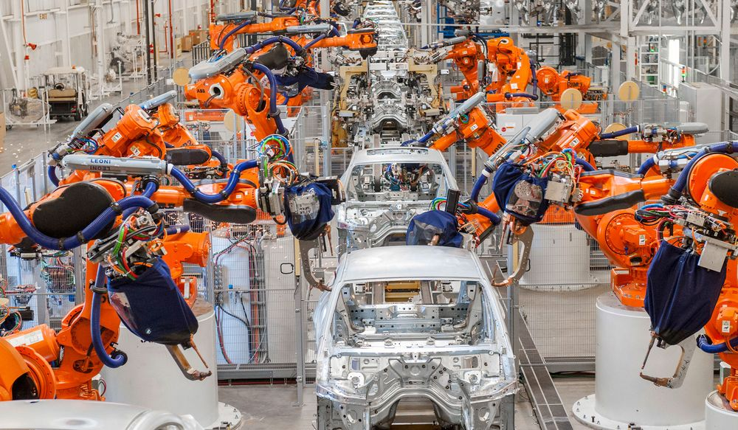
Профессиональное программирование на языке Java
Создание и инициализация объектов
Выделяется память, атрибутам присваиваются значения по умолчанию
Затем рекурсивно:
сопоставление параметров конструктора
если есть this() он вызывается
явно или неявно вызывается super()
явно инициализируются атрибуты
выполняется оставшееся тело конструктора
ITVDN
Information Technology Video Developer Network http://itvdn.com

Slide 41
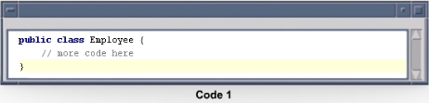
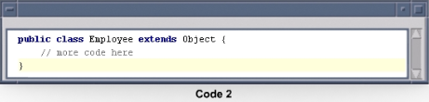
Профессиональное программирование на языке Java
Класс Object
«Отец всего сущего» в Java
ITVDN
Information Technology Video Developer Network http://itvdn.com

Slide 42
Профессиональное программирование на языке Java
Оператор == и метод equals
== проверяет ссылки на идентичность (один и тот же объект?)
equals проверяет, что объекты «равны», но не обязательно идентичны
В классе Object метод equals использует оператор ==
Подклассы могут переопределять equals, чтобы задать свою логику сравнения объектов
также придется переопределить hashCode
Netbeans может переопределять методы автоматически!
ITVDN
Information Technology Video Developer Network http://itvdn.com

Slide 43
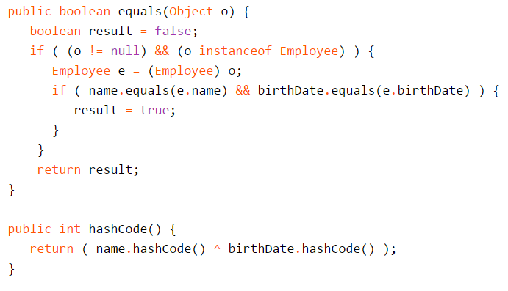
Профессиональное программирование на языке Java
Оператор == и метод equals
ITVDN
Information Technology Video Developer Network http://itvdn.com

Slide 44
Профессиональное программирование на языке Java
Метод toString
Создает строковое представление объекта
Используется везде, где идет неявное преобразование объекта в строку (например, вывод)
Может применяться в отладочных целях
В классе Object – возвращает имя класса и адрес ссылки
Для ваших классов - лучше переопределить
Netbeans может переопределять методы автоматически!
ITVDN
Information Technology Video Developer Network http://itvdn.com

Slide 45
Профессиональное программирование на языке Java
Знакомство с UML. Использование EasyUML для Netbeans. Кодогенерация на основе диаграммы классов. Обратный инжиниринг
ITVDN
Information Technology Video Developer Network http://itvdn.com

Slide 46

Профессиональное программирование на языке Java
UML
UML (Unified Modeling Language, унифицированный язык моделирования) – графическая нотация для объектного моделирования в области разработки программного обеспечения, моделирования бизнес-процессов, системного проектирования и отображения организационных структур
Открытый стандарт, множество доступных CASE-средств
Не является языком программирования, но на основании моделей возможна генерация кода, и наоборот – построение модели по коду
ITVDN
Information Technology Video Developer Network http://itvdn.com

Slide 47
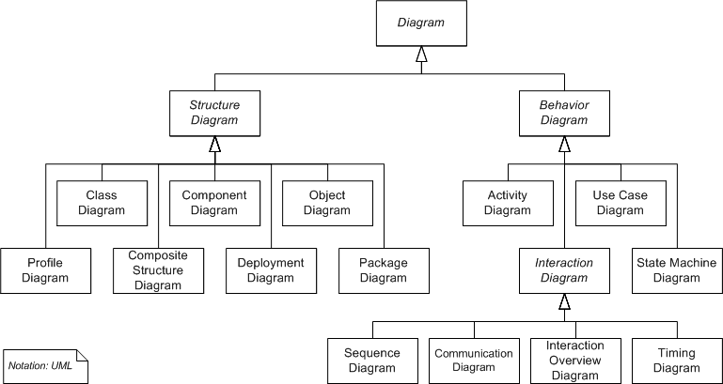
Профессиональное программирование на языке Java
Виды диаграмм UML
ITVDN
Information Technology Video Developer Network http://itvdn.com

Slide 48
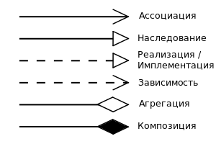
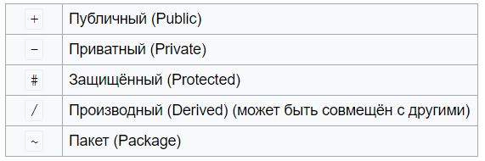
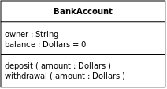
Профессиональное программирование на языке Java
Диаграмма классов
Результат проектирования и отправная точка разработки
Используется для генерации каркасного кода
В этом курсе мы с ней уже встречались
ITVDN
Information Technology Video Developer Network http://itvdn.com

Slide 49
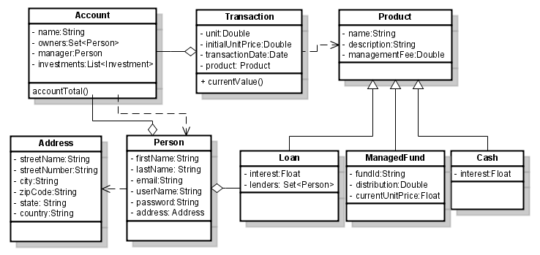
Профессиональное программирование на языке Java
Диаграмма классов
ITVDN
Information Technology Video Developer Network http://itvdn.com

Slide 50

Профессиональное программирование на языке Java
UML-моделирование в Netbeans
Подключаемый модуль easyUML (только версия 8.1)
построение диаграмм классов (drag’n’drop, настройка свойств)
новый тип проекта – UML, и новый его элемент – диаграмма классов
кодогенерация на основе диаграммы
обратный инжиниринг – генерация диаграммы по коду
ITVDN
Information Technology Video Developer Network http://itvdn.com

Slide 51
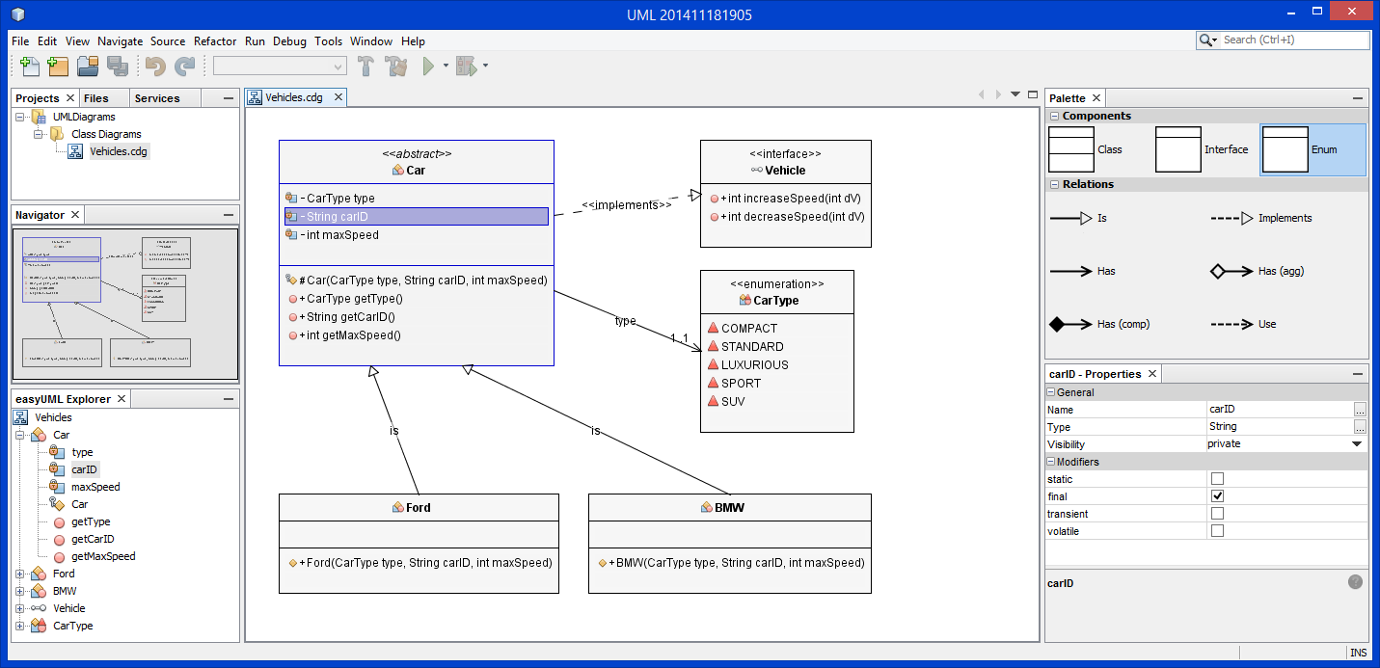
Профессиональное программирование на языке Java
UML-моделирование в Netbeans
ITVDN
Information Technology Video Developer Network http://itvdn.com

Slide 52
Профессиональное программирование на языке Java
Кодогенерация и обратный инжиниринг
Команда generate code в контекстном меню диаграммы классов
Команда generate class diagram в контекстном меню проекта
В обеих случаях нужно выбрать целевой проект!
ITVDN
Information Technology Video Developer Network http://itvdn.com

Slide 53

Профессиональное программирование на языке Java
UML-моделирование и кодогенерация в NetBeans
ITVDN
Information Technology Video Developer Network http://itvdn.com

Slide 54
Профессиональное программирование на языке Java
Лабораторная работа
ITVDN
Information Technology Video Developer Network http://itvdn.com

Slide 55


Профессиональное программирование на языке Java
ЛР: Создание простых программ в IDE Netbeans
Проектирование иерархии классов
Кодогенерация
Создание гетерогенных коллекций
Обратный инжиниринг – документирование кода
ITVDN
Information Technology Video Developer Network http://itvdn.com

Slide 56
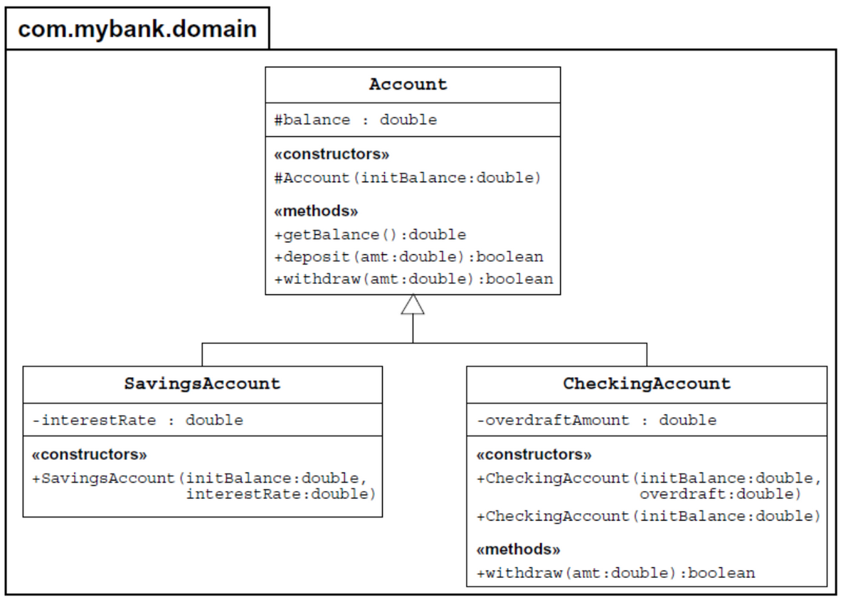
Профессиональное программирование на языке Java
ЛР: UML-моделирование и генерация кода
ITVDN
Information Technology Video Developer Network http://itvdn.com

Slide 57
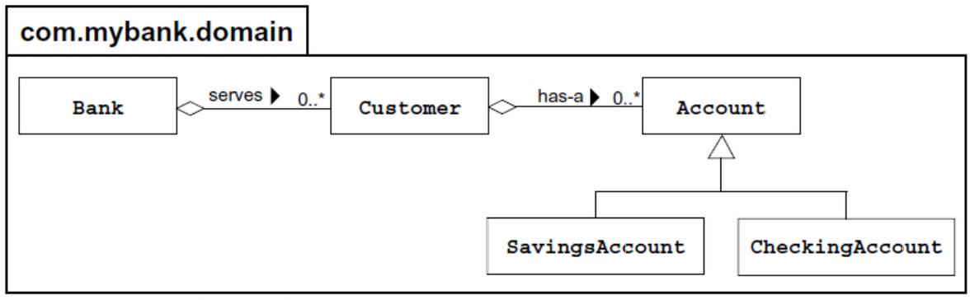
Профессиональное программирование на языке Java
ЛР: UML-моделирование и генерация кода
ITVDN
Information Technology Video Developer Network http://itvdn.com

Slide 58

Профессиональное программирование на языке Java
Подведение итогов
Обсуждение лабораторной работы
О чем мы узнали в этом уроке
Вопросы для размышлений
Рекомендации
ITVDN
Information Technology Video Developer Network http://itvdn.com

Slide 59
Профессиональное программирование на языке Java
Вопросы для самоконтроля
На каких основных принципах базируется ООП?
Какие модификаторы видимости существуют в Java?
Чем различаются перегрузка и переопределение методов?
Что такое конструктор?
Как из подкласса вызвать конструктор или другие члены суперкласса?
Как выразить один конструктор класса через другой?
ITVDN
Information Technology Video Developer Network http://itvdn.com

Slide 60

Профессиональное программирование на языке Java
Следующий урок:
Особенности создания классов
ITVDN
Information Technology Video Developer Network http://itvdn.com

Slide 61


Смотрите наши уроки в видео формате
ITVDN.com
Посмотрите этот урок в видео формате на образовательном портале ITVDN.com
для закрепления пройденного материала.
Все курсы записаны сертифицированными тренерами, которые работают в учебном центре CyberBionic Systematics
ITVDN
Information Technology Video Developer Network http://itvdn.com

Slide 62


Проверка знаний
TestProvider.com
TestProvider – это online сервис проверки знаний по информационным технологиям. С его помощью Вы можете оценить Ваш уровень и выявить слабые места. Он будет полезен как в процессе изучения технологии, так и общей оценки знаний IT специалиста.
После каждого урока проходите тестирование для проверки знаний на TestProvider.com
Успешное прохождение финального тестирования позволит Вам получить соответствующий Сертификат.
ITVDN
Information Technology Video Developer Network http://itvdn.com

Slide 63

Профессиональное программирование на языке Java
После каждого урока обязательно
Повторите этот урок в видео формате на ITVDN.com
Доступ можно получить через руководство вашего учебного центра
Проверьте как Вы усвоили данный материал на TestProvider.com
ITVDN
Information Technology Video Developer Network http://itvdn.com

Slide 64
Профессиональное программирование на языке Java
Спасибо за внимание! До новых встреч!
ITVDN
Information Technology Video Developer Network http://itvdn.com

Slide 65
Информационный видеосервис для разработчиков программного обеспечения
ITVDN
Information Technology Video Developer Network http://itvdn.com

